Slide 1
СТОРОННИЙ ТРАВМАТИЗМ
НА ОБЪЕКТАХ ЭЛЕКТРОЭНЕРГЕТИКИ
Заместитель главного инженера – начальник управления производственной безопасности и производственного контроля
Лазаев Олег Михайлович
Июнь 2020

Slide 2


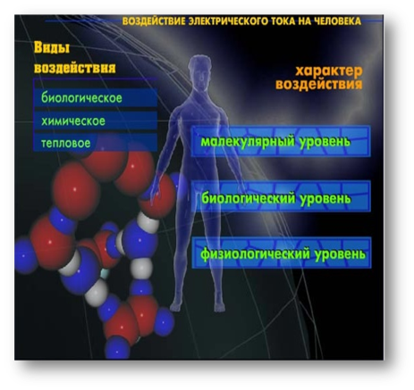
ВОЗДЕЙСТВИЕ ЭЛЕКТРИЧЕСКОГО ТОКА НА ОРГАНИЗМ ЧЕЛОВЕКА
ЭЛЕКТРИЧЕСКИЙ ТОК, ПРОХОДЯ ЧЕРЕЗ ТЕЛО ЧЕЛОВЕКА, ОКАЗЫВАЕТ:
термическое (тепловое) воздействие, которое выражается в ожогах отдельных участков тела, нагреве кровеносных сосудов, крови, нервных волокон;
электролитическое (биохимическое) воздействие, которое выражается в разложении и значительном нарушении физико-химического состава крови и других органических жидкостей;
биологическое воздействие: заключается в раздражении и возбуждении живых тканей организма, сопровождается непроизвольным судорожным сокращением мышц, в том числе сердца и лёгких.

Slide 3
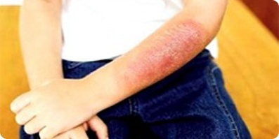
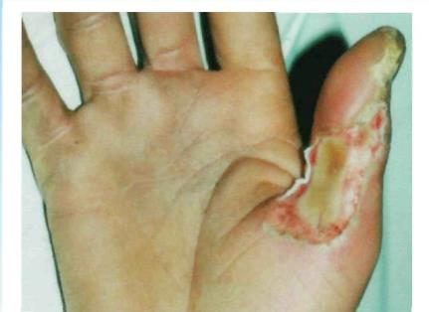
ВОЗДЕЙСТВИЕ ЭЛЕКТРИЧЕСКОГО ТОКА НА ОРГАНИЗМ ЧЕЛОВЕКА
Всегда помните:
электротравматизм, по сравнению с другими видами травматизма, чаще других приводит
к тяжёлым ожогам и смертельным случаям!

Slide 4
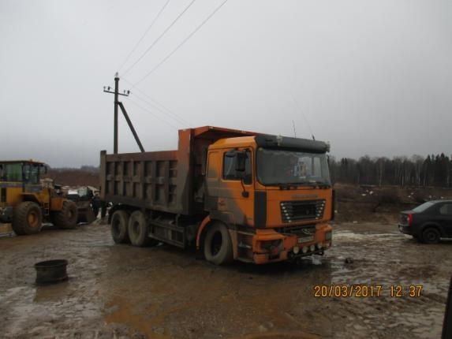
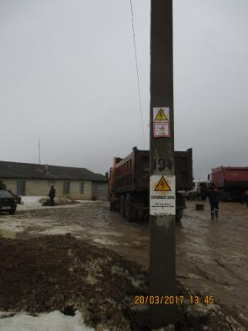
НЕСЧАСТНЫЕ СЛУЧИ В ОХРАННЫХ ЗОНАХ ЛЭП
В Гаврилов-Ямском муниципальном районе Ярославской области рядом с одноэтажным зданием правления карьером по выработке щебня под проводами ВЛ 10 кВ №08 «Курдумово» ПС 35/10 кВ «Ставотино» в пролете опор №191-192 параллельно ВЛ находится а/м «SHANTUI». Кузов автомобиля опущен. На кузове автомобиля имеются следы воздействия электрической дуги. Кузов пуст. Следы погрузо-разгрузочных работ отсутствуют. Повреждено правое переднее колесо. На колесе имеются следы возгорания. Под кабиной автомобиля имеются следы выброса масла. По сообщению очевидца, подъем кузова, предположительно осуществлялся с целью слива топлива с бака автомобиля. Водитель самосвала был транспортирован в Гаврилов - Ямскую ЦРБ, состояние удовлетворительное, следов ожогов при медицинском осмотре пострадавшего не выявлено; пострадавший после нахождения в общем отделении отпущен домой.

Slide 5
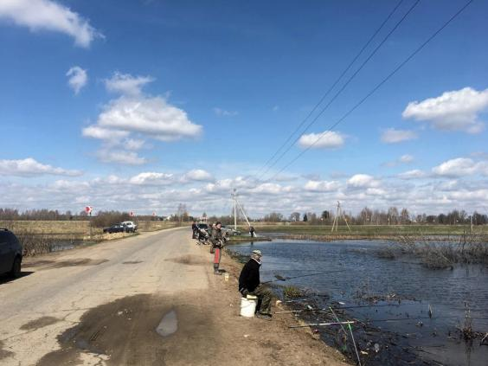
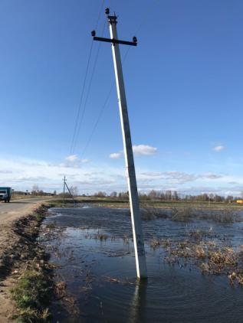
НЕСЧАСТНЫЕ СЛУЧИ В ОХРАННЫХ ЗОНАХ ЛЭП
В охранной зоне ВЛ 10 кВ у увеличившегося, в результате паводка, озере «Искробольское», приблизился верхним коленом углепластиковой удочки на недопустимое расстояние к крайнему проводу ВЛ 10 кВ, в результате чего был смертельно поражен электрическим током.
Из протокола опроса очевидца следует, что пострадавший, в процессе ловли рыбы, коснулся верхним коленом удилища ближнего к дороге провода ВЛ. После касания пострадавший упал на землю. Подойдя ближе, очевидец услышал хрипы и начал оказывать первую помощь, которая не привела к спасению пострадавшего. Прибывшая, в течение 20 минут после вызова, бригада скорой помощи зафиксировала смерть пострадавшего.

Slide 6
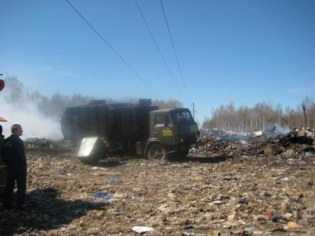
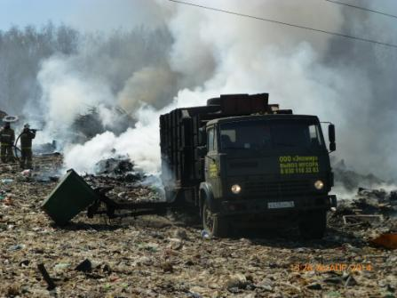
НЕСЧАСТНЫЕ СЛУЧИ В ОХРАННЫХ ЗОНАХ ЛЭП
Из опроса очевидцев следует: приблизительно в 10 ч. 20 мин. мусоровоз на базе автомобиля марки КАМАЗ, принадлежащий частному лицу, прибыл для разгрузки мусора на полигон ТБО, принадлежащий ОАО «Чистый город плюс». Пострадавший находясь за рулем мусоровоза не стал разгружать мусор на территории, где непосредственного находиться полигон ТБО, вместо этого он решил произвести выгрузку мусора в месте несогласованного расширения полигона, находящегося в охранной зоне ВЛ З5кВ Марковская. Пострадавший проехал на автомобиле под ВЛ 35 кВ Марковская к месту разгрузки и развернул мусоровоз, не выезжая из пределов охранной зоны ВЛ. Перед разгрузкой мусора грузчик, прибывший вместе с погибшим, покинул кабину мусоровоза и встал на расстоянии примерно 5м от машины. Пострадавший поднял кузов мусоровоза и начал движение вперед с поднятым кузовом. При движении поднятый кузов мусоровоза зацепил провод фазы «А» ВЛ З5кВ Марковская. Пострадавший при выходе из кабины автомобиля, в момент касания левой ногой поверхности земли (правой рукой погибший держался за кабину, находящуюся под потенциалом фазного провода ВЛ З5кВ) был смертельно поражен действием электрического тока. Грузчик не пострадал. При прохождении тока через мусоровоз загорелись элементы трансмиссии, и задние колеса автомобиля.

Slide 7
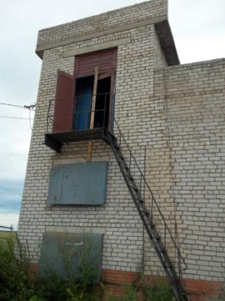
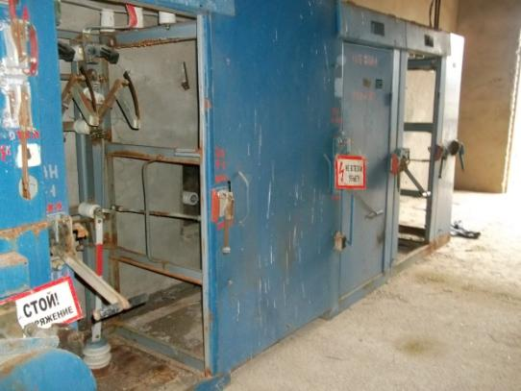
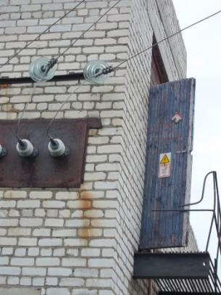
НЕСЧАСТНЫЕ СЛУЧИ В ДЕЙСТВУЮЩЕЙ ЭЛЕКТРОУСТАНОВКЕ
В деревне Заречье Угличского района Ярославской области около 12 часов, когда дети играли в здании бывшей котельной, пострадавший поднялся на второй этаж ЗТПП в РУ 10кВ через выломанную дверь и через несколько минут очевидец услышал треск, который исходил из РУ 10кВ. Он поднялся на второй этаж в РУ 10кВ посмотреть, что произошло, и увидел пострадавшего в полусогнутом положении, на котором горела одежда. Очевидец стал тушить одежду, предварительно попросив друзей находившихся на улице сообщить о случившемся взрослым, а сам остался дожидаться помощи с пострадавшим. Пострадавший был доставлен бригадой скорой помощи, вызванной жителями д.Заречье в центральную районную больницу г.Углича, откуда был госпитализирован в детскую областную больницу №3 г. Ярославля. Состояние пострадавшего – стабильно тяжелое.

Slide 8
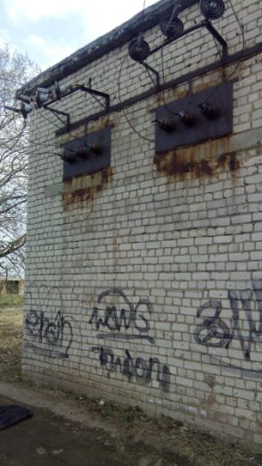
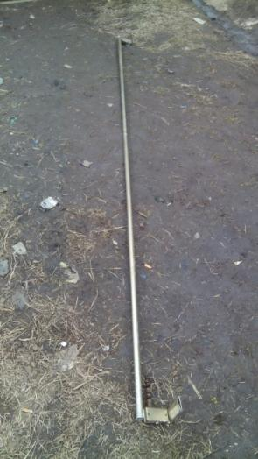
НЕСЧАСТНЫЕ СЛУЧИ В ДЕЙСТВУЮЩЕЙ ЭЛЕКТРОУСТАНОВКЕ
Следуя из протокола опроса очевидца, в пос.Щедрино Ярославского района очевидец, гуляя около гаража, расположенного рядом с ЗТПП 10/0,4 кВ кВ «Щедрино», вместе с пострадавшим, увидел, что пострадавший, взял из кучи металлолома металлический карниз, подошел к ЗТПП 10/0,4 кВ «Щедрино», поднял карниз вверх и прикоснулся им к проводам. После этого пострадавший упал на землю. Состояние пострадавшего удовлетворительное.

Slide 9
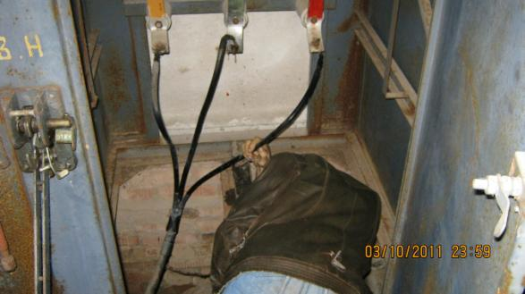
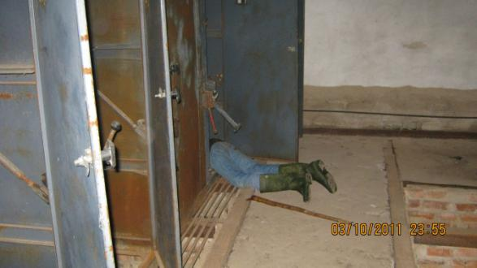
НЕСЧАСТНЫЕ СЛУЧИ В ДЕЙСТВУЮЩЕЙ ЭЛЕКТРОУСТАНОВКЕ
В деревне Горки Угличского района Ярославской области пострадавший, взломав замок, проник в РУ-10кВ ЗТПП-2 (160-360) «Горки комплекс» предположительно с целью хищения оборудования. Предположительно до момента замыкания пострадавший располагался в ячейке горизонтально и находился в положении неустойчивого равновесия. При выполнении действий с высоковольтным кабелем, находящимся под напряжением пострадавший приблизился к токоведущим частям на недопустимое расстояние. Пробой воздушного промежутка привёл к однофазному замыканию на «землю» через тело пострадавшего. При попадании под напряжение пострадавший упал на поперечный элемент конструкции внизу ячейки, разорвав электрическую цепь.
Причиной несчастного случая явилось кратковременное однофазное замыкание на «землю» через тело пострадавшего со входом в левую височную область и выходом через коленные суставы в результате приближения к токоведущим частям на недопустимое расстояние в следствие личной неосторожности пострадавшего, при несанкционированном проникновении в РУ-10кВ ЗТПП-2 (160-360) «Горки комплекс» предположительно с целью хищения оборудования.

Slide 10
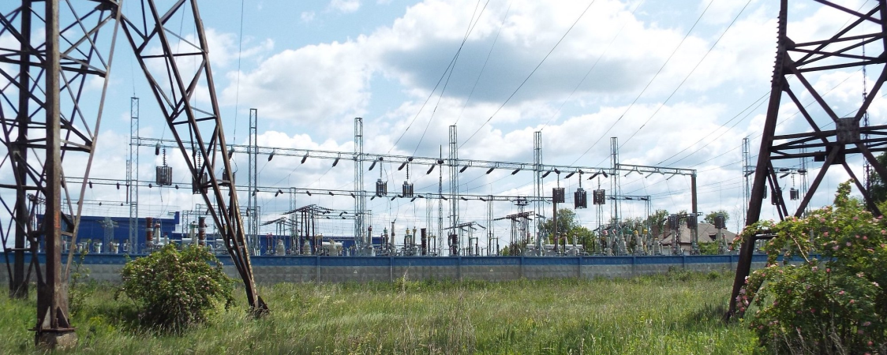
НЕСЧАСТНЫЕ СЛУЧИ В ДЕЙСТВУЮЩЕЙ ЭЛЕКТРОУСТАНОВКЕ
Из показаний пострадавшей и подруги пострадавшей, являющейся свидетелем НС, выяснилось, что около 20 часов 01.05.2011. две подруги гуляли в районе ПС 110 кВ Шурскол. Одна из них решила сфотографироваться на территории подстанции, для чего перелезла через сетчатый забор ПС и забралась на находящиеся на подстанции ЛР-110кВ. В результате приближения к токоведущим частям на недопустимое расстояние, получила ожог кожи грудной клетки, спины, шеи, лица, плеч. Пострадавшая была в сознании. Другая девочка перелезла через забор ПС и потушила горящую одежду на пострадавшей, позвонила друзьям, которые приехали и помогли перетащить пострадавшую через забор, а затем отвезли в больницу г.Ростов на попутном транспорте.

Slide 11
ОХРАННЫЕ ЗОНЫ ЛИНИЙ ЭЛЕКТРОПЕРЕДАЧИ
Нарушение охранных зон ЛЭП провоцируют возникновение случаев электротравматизма.
24 февраля 2009 г. Постановлением Правительства РФ от N 160 были утверждены «Правила установления охранных зон объектов электросетевого хозяйства и особых условий использования земельных участков, расположенных в границах таких зон».
Охранные зоны электрических сетей устанавливаются вдоль воздушных линий электропередачи в виде земельного участка и воздушного пространства, ограниченных вертикальными плоскостями, отстоящими по обе стороны линий от крайних проводов при не отклоненном их положении на расстоянии
для ЛЭП до:
1 кВ 2 метра
20 кВ 10 метров
35 кВ 15 метров
110 кВ 20 метров
В охранных зонах запрещаются любые действия, которые могут нарушить безопасную работу электросетевых объектов, в том числе привести к их повреждению, причинить вред здоровью людей, имуществу физических или юридических лиц, а также повлечь нанесение экологического ущерба и возникновение пожаров.

Slide 12
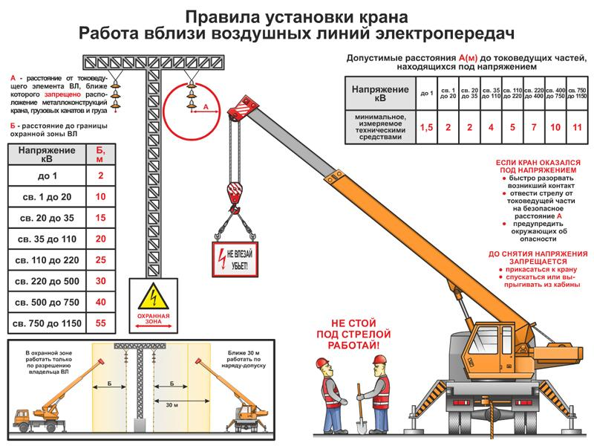
ОПАСНО: СТРОИТЕЛЬСТВО В ОХРАННЫХ ЗОНАХ ЛЭП

Slide 13
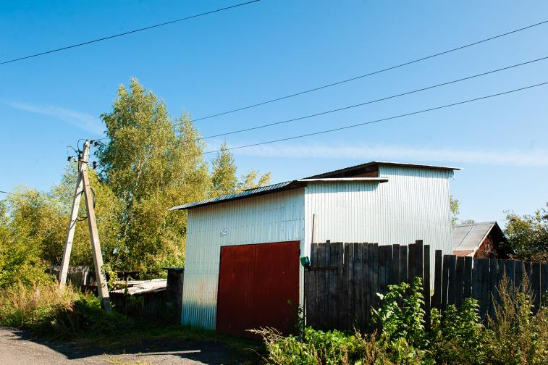
ОПАСНО: СТРОИТЕЛЬСТВО В ОХРАННЫХ ЗОНАХ ЛЭП
Г. Ярославль: под проводами ЛЭП построен гараж

Slide 14
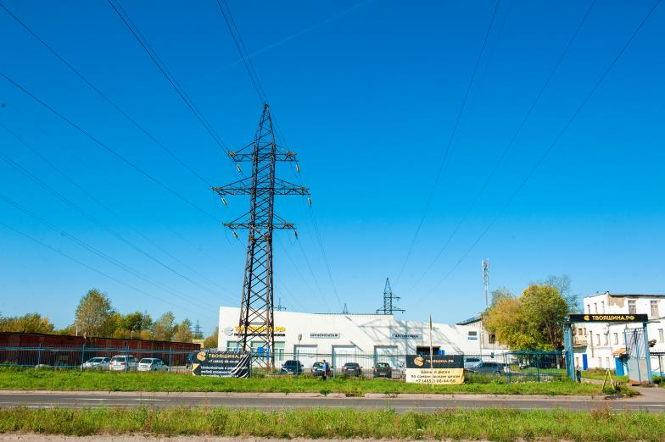
ОПАСНО: СТРОИТЕЛЬСТВО В ОХРАННЫХ ЗОНАХ ЛЭП
Г. Ярославль: под проводами ЛЭП построен шинный центр

Slide 15
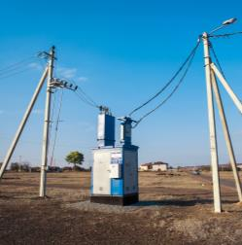
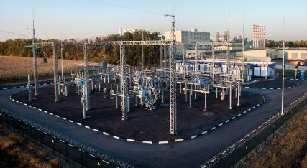
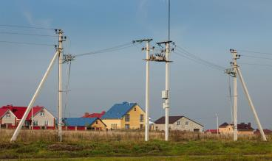
КТП 0,4-10 кВ запираются на замки и оснащены сигнализацией на открывание двери
ДЕЙСТВИЯ ЭНЕРГЕТИКОВ ДЛЯ ПРЕДОТВРАЩЕНИЯ ЭЛЕКТРОТРАВМАТИЗМА
Энергетики делают все, чтобы энергооборудование было защищено от проникновения посторонних.
Подстанции 35-110 кВ ограждены сетчатым забором, оснащены периметральной сигнализацией и камерами видеонаблюдения
На опорах воздушных линий электропередачи нанесено обозначение охранной зоны, в пределах которой запрещены любые действия, которые могут нарушить работу ВЛ и спровоцировать несчастный случай

Slide 16
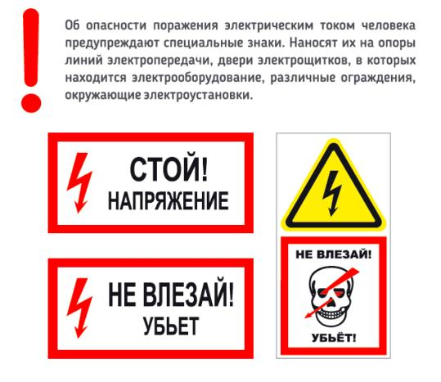
РАЗМЕЩЕНИЕ ЗНАКОВ БЕЗОПАСНОСТИ
Все энергообъекты оснащены знаками и плакатами, которые предупреждают человека об опасности поражения электрическим током.
Пренебрегать ими, а тем более снимать и срывать ни в коем случае нельзя!
ПОМНИТЕ: ЭЛЕКТРОСЕТЕВОЕ ОБОРУДОВАНИЕ ОЧЕНЬ ОПАСНО!

Slide 17
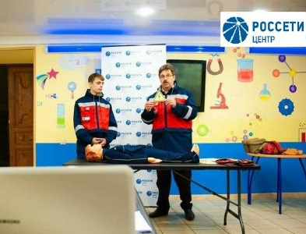
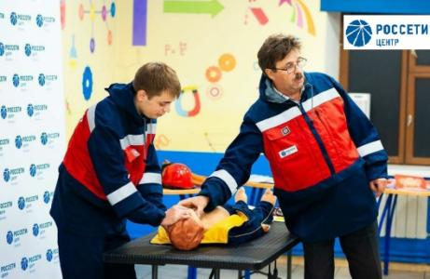
ПРОВЕДЕНИЕ ОБРАЗОВАТЕЛЬНЫХ МЕРОПРИЯТИЙ
В целях предотвращения стороннего травматизма на объектах электроэнергетики наши сотрудники проводят следующие мероприятия:
принимают участие в проведении уроков электробезопасности, в том числе методическое обеспечение, при необходимости, проведении данных уроков в общеобразовательных и детских дошкольных учреждениях,
принимают участие в школьных родительских собраниях, проведение бесед с родителями по профилактике детского электротравматизма,
проводят экскурсий для школьников на энергообъекты электросетевого комплекса в рамках уроков по электробезопасности и ОБЖ,
проводят мероприятия по вопросам профилактики электротравматизма на электросетевых объектах в детских оздоровительных и пришкольных лагерях,
изготавливают и распространяют в учебных заведениях памятки, закладки и другую раздаточную продукцию по теме детской электробезопасности,
организуют освещения в СМИ информации о несчастных случаях в электроустановках со сторонними лицами и принимаемых мерах по предупреждению электротравматизма детей и подростков

Slide 18

ДЕЙСТВИЯ ПО СНИЖЕНИЮ РИСКОВ ВОЗНИКНОВЕНИЯ ТРАВМАТИЗМА
Органам власти при согласовании строительства новых объектов в обязательном порядке учитывать требования Постановления Правительства РФ от 24 февраля 2009 г. N 160 «О порядке установления охранных зон объектов электросетевого хозяйства и особых условий использования земельных участков, расположенных в границах таких зон правила установления охранных зон»
На законодательном уровне ввести в учебную программу общеобразовательных учреждений проведение уроков по электробезопасности.

Slide 19
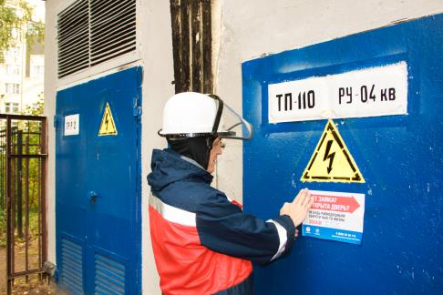
СОБЛЮДАЙ ПРАВИЛА
ЭЛЕКТРОБЕЗОПАСНОСТИ!
БЕРЕГИ СВОЮ ЖИЗНЬ!

Slide 20


СПАСИБО ЗА ВНИМАНИЕ!

